Slide 1
Mehr Wissen im Arbeitsschutz
MEISTER-klasse!
Warum ist Arbeits- und Gesundheitsschutz im Friseurhandwerk sinnvoll?

Slide 2
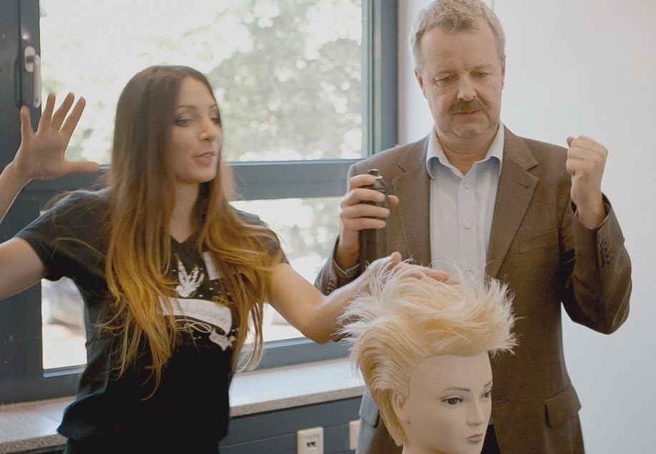
?
Wer oder was ist das
Film starten

Slide 3
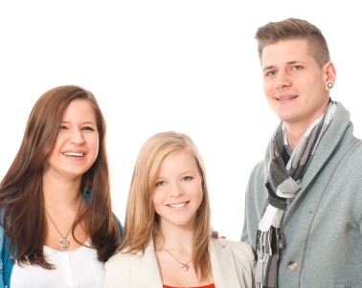
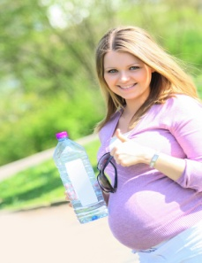
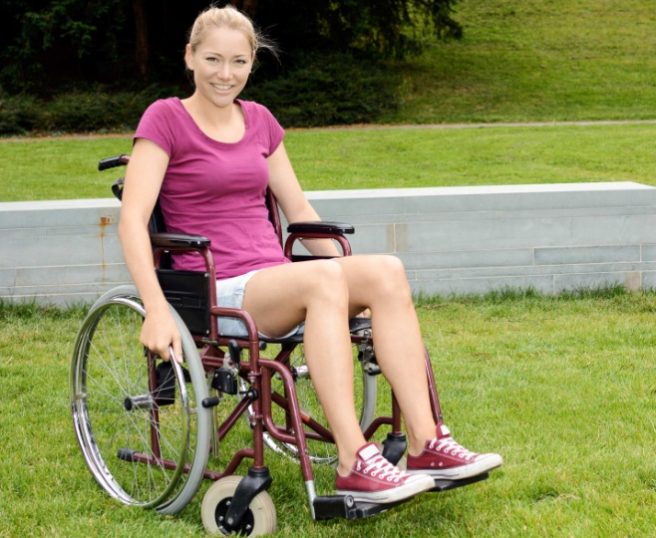
Arbeitssicherheit und Gesundheitsschutz – worum geht´s dabei?
Ziel aller Maßnahmen und Anstrengungen ist es, das Leben und die
Gesundheit aller Arbeitnehmerinnen und Arbeitnehmer zu schützen!
Besondere Personengruppen genießen darüber hinaus einen speziellen Schutz, dies regelt unter anderem
das Jugend-
schutzgesetz
das Mutter-
schutzgesetz
die UN-Behinderten-rechtskonvention

Slide 4
Arbeits- und Gesundheitsschutz – warum ist das notwendig?
Lebensraum Arbeit
Arbeitsplatz
sicher gestalten
Körperlich
fit bleiben
Freude an der
Arbeit haben
Gesundheit
fördern
Belastungen reduzieren
Spaß im
Team haben
Betriebsklima
fördern
Arbeit gesund und menschengerecht gestalten
Arbeit gesund und menschengerecht gestalten
Arbeit gesund und menschengerecht gestalten

Slide 5
Arbeits- und Gesundheitsschutz für Arbeitgeberinnen und Arbeitgeber
Erkennen und Vermeiden möglicher Gefährdungen
…
1. Planen
Unterweisen von Beschäftigten
…
2. Organisieren
Beseitigung von Mängeln im Friseursalon
…
3. Umsetzen

Slide 6
Arbeits- und Gesundheitsschutz für Arbeitgeberinnen und Arbeitgeber:
Pro
Contra
Sinnvolle Regelung?
Lästige Zusatzaufgabe?

Slide 7
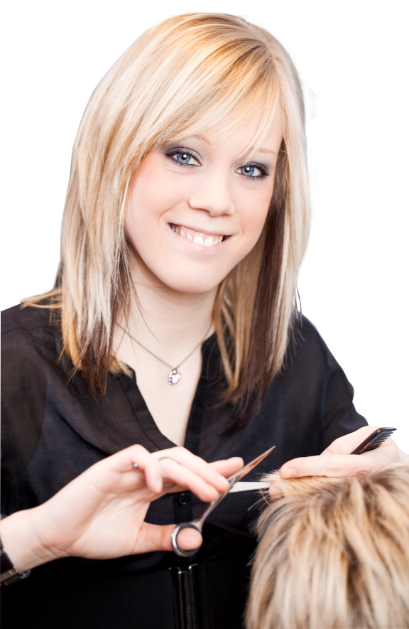
Arbeits- und Gesundheitsschutz „Schritt für Schritt“
Gefährdungen
erkennen
Ein Salon
zum Wohlfühlen
Arbeitsunfälle
verhüten
Arbeitsplätze
optimal
gestalten

Slide 8
Maßnahmen zur Unfallverhütung Welche Arbeitsunfälle gibt es im Friseurhandwerk?
Unfälle beim
Arbeiten mit
Werkzeugen
27 %
Unfälle durch
Ausrutschen, Stolpern
oder Stürzen
29 %
Sonstige
Unfallursachen
13 %
Unfälle mit
dem Fahrrad
Unfälle mit
Menschen oder Gegenständen
10 %
21%
Unfälle mit
dem Kfz

Slide 9
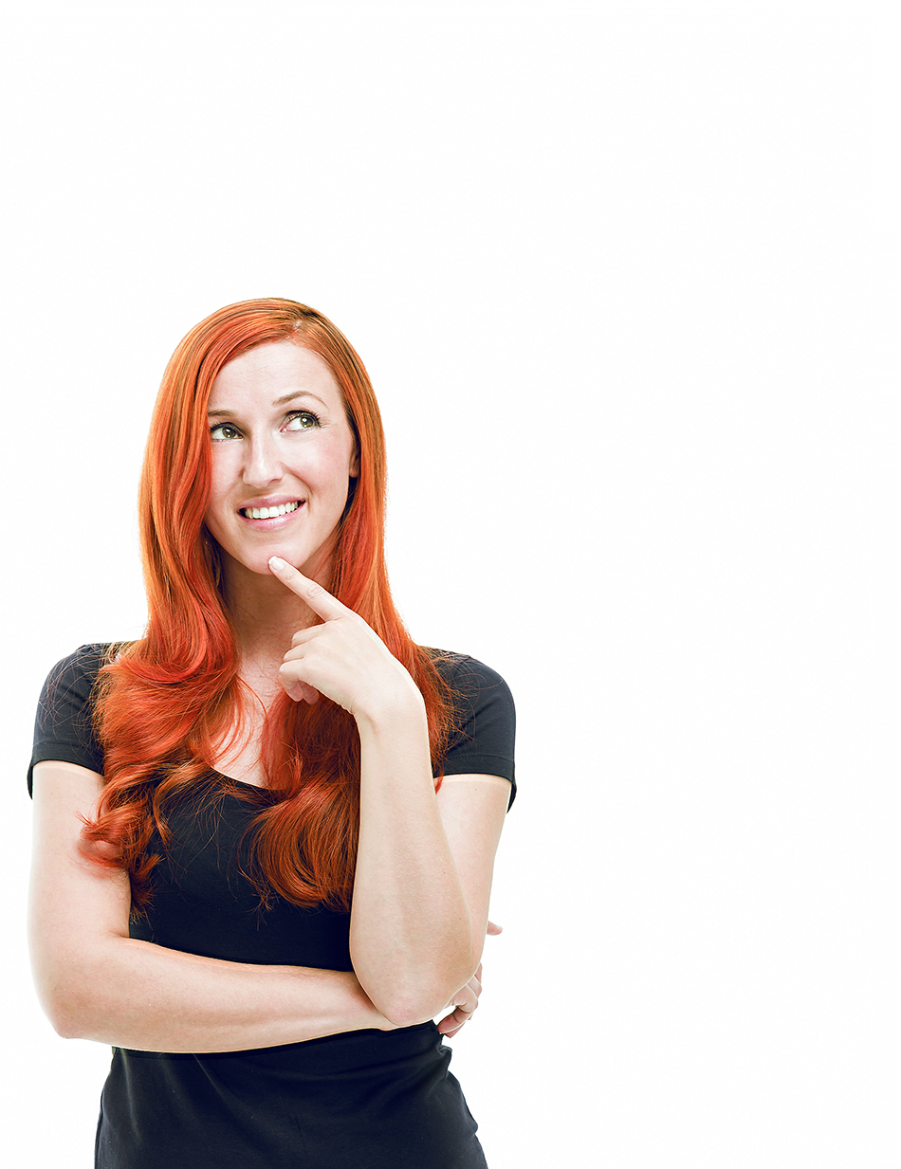
Was kann ich tun, um Unfälle zu vermeiden?
Mit gesundem Menschenverstand analysieren:
Wie arbeiten wir?
Wie sehen unsere Arbeitsabläufe aus?
Wie sieht unser Arbeitsumfeld aus?
Woraus ergeben sich Gefährdungen?
Was kann jede/r Einzelne tun, um gesund und gut geschützt zu arbeiten?
Sichere Seiten unter www.bgw-online.de nutzen

Slide 10
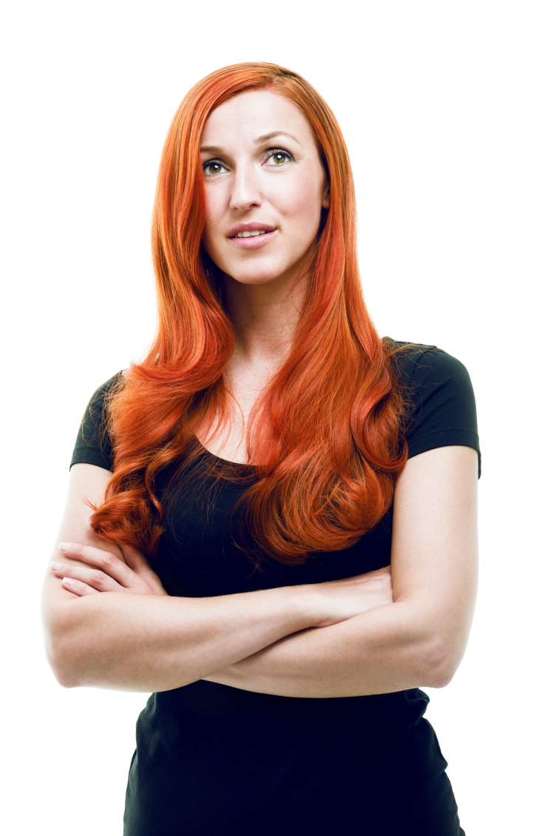
Was tun, wenn ein Unfall passiert ist?
Erste Hilfe leisten und bei Bedarf Hilfe holen
Falls erforderlich, Mitarbeiterin oder Mitarbeiter zur Durchgangsärztin oder zum Durchgangsarzt schicken
Den Arbeitsunfall ins Verbandbuch eintragen

Slide 11
Welche Erkrankungen im Friseurhandwerk werden der BGW als berufsbedingt gemeldet?
15 %
Hauterkrankungen 70 %
Atemwegs-
erkrankungen
4 %
Wirbelsäulen-
erkrankungen
Infektions-
erkrankungen
0,15 %
11 %
Sonstige

Slide 12
Welche Kosten entstehen im Krankheitsfall von Mitarbeiterinnen und Mitarbeitern?
10 %
direkte Kosten
Entgeltfortzahlung für
kranke Mitarbeiter
fehlende Gewinne
durch kranke Beschäftigte
Mehrbelastung
anderer Mitarbeiterinnen und Mitarbeiter
Mehrarbeit für
Arbeitgeberin und Arbeitgeber
90 % indirekte
Kosten
höhere Fehlerquote
durch Stress
unzufriedene Kundschaft,
mehr Reklamationen
geringe
Arbeitszufriedenheit
Überstunden
bezahlen

Slide 13
Arbeits- und Gesundheitsschutz im Team ist TOP! Vorteile eines gesunden, leistungsfähigen Teams:
Positives Betriebsklima
Freude am Beruf
Arbeitsentlastung
Höhere Qualität der Facharbeit
Höhere Kundenzufriedenheit
Stammkundenbindung
Neukundengewinnung
Weniger Unfälle
Weniger Krankheitstage
Geringere Kosten
Mehr Gewinn für ALLE!
Mehr Gewinn für ALLE!
Mehr Gewinn für ALLE!

Slide 14
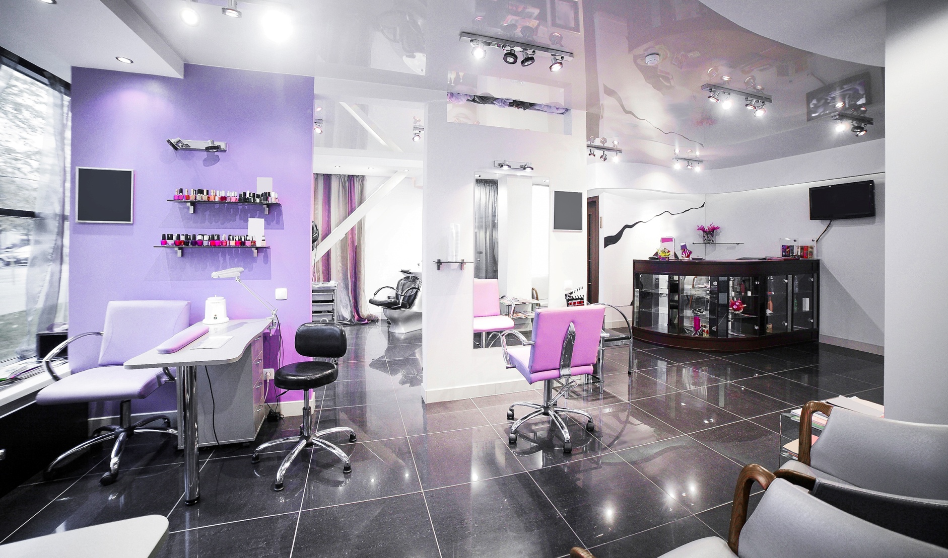
Ein Salon zum Wohlfühlen
Gute Raum-lüftung
Separater Handwasch-/ Handpflege-platz
Schöner Pausen-
raum
Optimale Salon-aufteilung
Ideale Beleuch-
tung
Separate Mixecke
Ergono-mische Stühle/
Hocker
Genügend
Türen, Fenster
Sichere Geräte
Rutschsicherer
Fußboden
Ausreichend Bewegungs-flächen

Slide 15
Impressum
Warum ist ASGS sinnvoll
Stand 05/2015 © 2015 Berufsgenossenschaft
für Gesundheitsdienst und Wohlfahrtspflege (BGW)
Herausgeberin
Berufsgenossenschaft
für Gesundheitsdienst und Wohlfahrtspflege (BGW) Hauptverwaltung Pappelallee 33/35/37 22089 Hamburg Tel.: (040) 202 07 - 0 Fax: (040) 202 07 - 24 95 www.bgw-online.de
Fachliche Beratung und Text
Gabriele Herter, Friseurmeisterin und Fachkraft für Arbeitssicherheit, Pfullingen
Renate Korte, BGW-Präventionskoordination
Stephanie Lux-Herberg, BGW-Produktentwicklung
Dr. Imke Barbara Peters, OStR’ im Berufsfeld Körperpflege, Essen
Sabine Schoening, BGW-Grundlagen der Prävention und Rehabilitation
Redaktion
Brigitte Löchelt, BGW-Kommunikation
Stephanie Lux-Herberg, BGW-Produktentwicklung
Fotos
BGW (Folie 5), fotolia (Folie 1, 3, 4, 5, 7, 9, 10, 12, 13, 14)
Gestaltung und Satz
Creative Comp., Hamburg

Slide 16
?
Wer oder was ist das
Zurück

